Slide 1

МИНИСТЕРСТВО ДЕМОГРАФИЧЕСКОЙ И СЕМЕЙНОЙ ПОЛИТИКИ ТВЕРСКОЙ ОБЛАСТИ
Об увеличении заработной платы педагогических работников и специалистов по социальной работе учреждений, подведомственных Министерству демографической и семейной политики Тверской области
г. Тверь
декабря 2021 года

Slide 2
уровень среднемесячной заработной платы
тыс. руб.
№ | Показатели | 2016 год | 2017 год | 2018 год | 2019 год | 2020 год | Январь-октябрь 2021 года | Прирост 2021 года к 2016 году
1 | 2 | 3 | 4 | 5 | 6 | 7 | 8 | 9
1 | РФ | 36,7 | 39,2 | 43,7 | 47,8 | 51,3 | 54,4 | 48 %
2 | ЦФО | 45,9 | 48,6 | 54,7 | 60,8 | 65,3 | 69,7 | 52 %
3 | Тверская область | 26,2 | 27,6 | 31,0 | 33,5 | 36,1 | 38,3 | 46 %
4 | Семейный центр (педагогический персонал) | 15,5 | 16,6 | 17,0 | 18,5 | 19,4 | 19,7 | 27 %
5 | Семейный центр (специалисты по социальной работе) | 13,4 | 15,4 | 17,3 | 18,5 | 17,2 | 17,0 | 27 %
Notes:
2

Slide 3
уровень среднемесячной заработной платы ПЕДАГОГИЧЕСКИХ РАБОТНИКОВ и Специалистов по социальной работе ТВЕРСКОЙ ОБЛАСТИ
№ | Категории работников | Среднемесячный доход от трудовой деятельности в ТО на 2021, руб. | Ожидаемый размер средней зарплаты за 2021 год, руб. | % от средне-месячного дохода от трудовой деятельности
1 | 2 | 3 | 4 | 5
1 | Педработники общеобразовательных учреждений (школы) * | 32 304 | 33 125 | 103
2 | Педработники дошкольных учреждений (детские сады)* |  | 30 420 | 94
3 | Педработники учреждений дополнительного образования * |  | 33 787 | 105
4 | Педработники, оказывающие услуги детям-сиротам* |  | 33 170 | 103
5 | Педработники социально-реабилитационных центров (Минсемьи) |  | 22 240,62** (факт 19 698) | 69** (факт 61)
6 | Специалисты по социальной работе (Минсемьи) |  | 19 604,38** (факт 16 420) | 61** (факт 51)
*В рамках реализации Указов Президента Российской Федерации от 07.05.2012 № 597, от 01.06.2012 № 761 и от 28.12.2012 № 1688
** При условии согласования осуществления единовременной выплаты в декабре 2021 года
Notes:
3

Slide 4
уровень среднемесячной заработной платы СЕМЕЙНЫХ ЦЕНТРОВ в разрезе категорий
№ п/п | Должность | Средняя зарплата, руб.
1 | 2 | 3
1 | Директор | 51 631,74
2 | Заведующий отделения | 23 788,75
3 | Воспитатели (старший воспитатель, воспитатель) | 19 698,31
4 | Педагоги (педагог-психолог, социальный педагог, педагог дополнительного образования, педагог-организатор, логопед)
5 | Специалист по социальной работе | 16 995,18
6 | Главный бухгалтер, зам. главного бухгалтера | 39 600,00
7 | Бухгалтер | 21 800,00
8 | Специалист по кадрам | 19 000,00
9 | Программист (системный администратор) | 27 000,00
10 | Прочий персонал | 14 689,76
Средняя ЗП по СРЦН |  | 20 103,85
Notes:
4

Slide 5


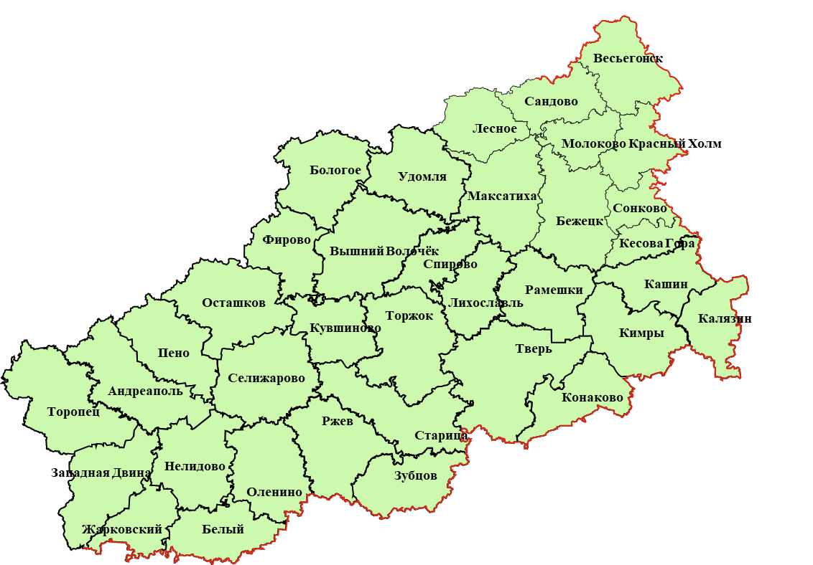











СЕТЬ УЧРЕЖДЕНИЙ, ОКАЗЫВАЮЩИХ УСЛУГИ СЕМЬЯМ С ДЕТЬМИ
Областной центр «Семья», на базе которого действует детский телефон доверия
27 семейных центров, в структуре которых:
27 стационарных отделений
40 отделений по работе
с семьей и детьми
Численность сотрудников составляет 944 человека
(1 169 шт. ед. – коэффициент совмещения 1,2), в том числе:
419 - педагогический персонал;
36 – специалист по социальной работе.
За 2021 год из учреждений уволилось более 200 сотрудников (21%) семейных центров (в том числе 33 сотрудника отделений по работе с семьей и детьми (25%). В КЦСОН 7 чел., 8 чел. в учреждения образования, 4 чел. в ОМСУ и ИОГВ).

Slide 6
Направления деятельности сотрудников отделений по работе с семьей и детьми
Наименование показателя | В Минсоцзащиты | В Минсемьи
Организация питания детей из малоимущий семей в школах | + / - (*) | 18 300 чел.
Летняя оздоровительная компания | - | 10 627 чел.
Установка автономных дымовых пожарных извещателей | 1 987 семей, 5 405 АДПИ | 3 319 семей, 10 570 АДПИ
Акция «1 сентября» и «Новый год» | + (выдача) | + (формирование реестра, выдача)
Предоставление подарочных наборов детских принадлежностей | - | 18 601 чел.
Личное сопровождение в получении пособий | - | 3 717 чел.
Содействие в предоставлении школьной формы детям из многодетных семей | - | 13 062 чел.
Сбор наградных материалов «Слава Матери», «Слава Отца», «Родительская Слава», «За любовь и верность» | - | 89 чел.
Сбор документов на конкурсы «Лучшее семейное подворье» и «Семья года» | - | 60 чел.
Социальное сопровождение семей | + | 1 226 семей, в них 3 440 детей
Оказание социального сопровождения семей, находящихся в социально опасном положении | + | 1 697 семей, в них 6 145 детей
Сотрудничество с некоммерческими благотворительными организациями | + | 1 368 семей, в них 4 901 ребенок
Оказание срочных социальных услуг | + (семьям, находящимся на социальном сопровождении и в социально опасном положении) | + (всем семьям с детьми согласно заявлений)
Организация клубной работы | - | 398 чел.

Slide 7
РАЗВИТИЕ КАДРОВОГО ПОТЕНЦИАЛА СЕМЕЙНЫХ ЦЕНТРОВ В ТВЕРСКОЙ ОБЛАСТИ
Повышение уровня оплаты труда педагогических работников и специалистов по социальной работе Семейных центров
ЗАДАЧИ:
Повышение уровня престижа работы в Семейных центрах
Снижение текучести кадров, повышение укомплектованности штата Семейных центров более высококвалифицированными кадрами

Slide 8
ФИНАНСОВОЕ ОБЕСПЕЧЕНИЕ ЗАРАБОТНОЙ ПЛАТЫ ПЕДАГОГИЧЕСКИХ РАБОТНИКОВ И СПЕЦИАЛИСТОВ ПО СОЦИАЛЬНОЙ РАБОТЕ
№ п/п | Категория персонала | Предусмотрено на 2021 год: |  |  | ЕДВ в декабре:
 |  | Чис-ть (ср.годовая) 2020 г. | Текущая зарплата сотрудников, руб. | ФОТ с начислениями, тыс. руб. | Чис-ть, факт | Размер выплаты, руб. | Объем средств, тыс. руб. | Средняя зарплата за 2021, руб.
1 | 2 | 3 | 4 | 5 | 6 | 7 | 8 | 9
1 | Педагогический персонал | 420 | 19 698,31 | 129 231,1 | 419 | 30 000,00 | 16 366,1 | 22 240,62
2 | Специалисты по социальной работе | 36 | 16 995,18 | 9 620,6 | 36 | 30 000,00 | 1 406,2 | 19 604,38
 | ИТОГО: |  |  | 138 851,7 |  |  | 17 772,3
Справочно, должностные обязанности и режим работы педагогического персонала сотрудников семейных центров сходны с должностными обязанностями и режимом работы педагогического персонала организаций для детей-сирот.
Справочно, ожидаемая среднемесячная заработная плата:
33 170,00 руб. – педагогические работники организаций для детей-сирот

